Slide 1
Пән:
Алгебра
Сынып:
8
Тоқсан:
I
Мұғалім:

Slide 2

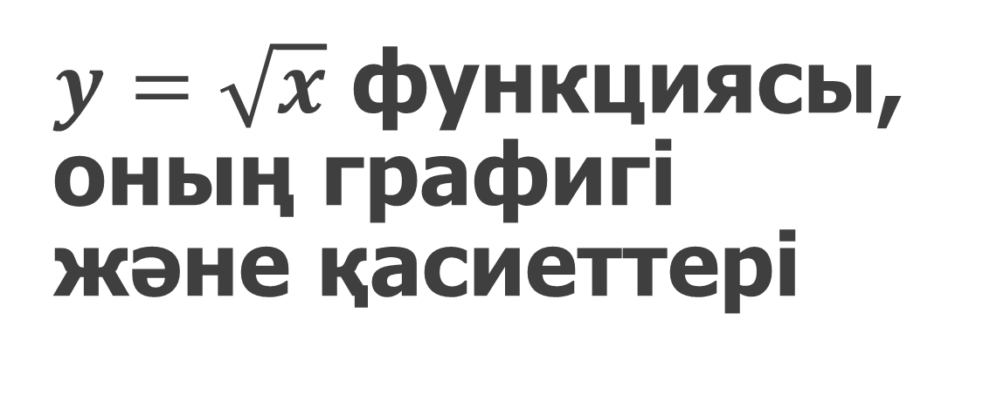
$y=\sqrt{x}$ функциясы, оның графигі және қасиеттері

Slide 3
Сабақтың мақсаты:
Аргументтің берілген мәндері бойынша функцияның мәндерін табу және функцияның мәні бойынша аргументтің мәнін табу

Slide 4
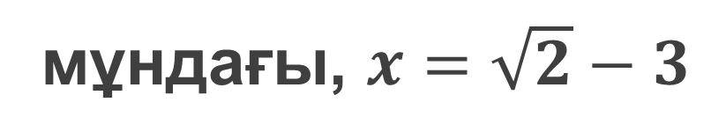
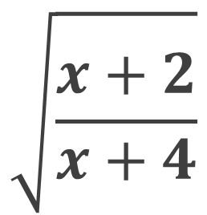
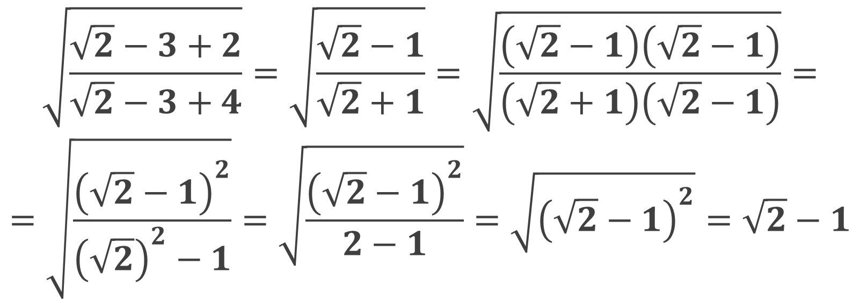
Өрнектің мәнін табыңдар:
$$\sqrt{\frac{x+2}{x+4}}$$
мұндағы, $x=\sqrt{2}−3$
$$\sqrt{\frac{\sqrt{2}−3+2}{\sqrt{2}−3+4}}=\sqrt{\frac{\sqrt{2}−1}{\sqrt{2}+1}}=\sqrt{\frac{\left(\sqrt{2}−1\right)\left(\sqrt{2}−1\right)}{\left(\sqrt{2}+1\right)\left(\sqrt{2}−1\right)}}=$$
$$=\sqrt{\frac{{\left(\sqrt{2}−1\right)}^{2}}{{\left(\sqrt{2}\right)}^{2}−1}}=\sqrt{\frac{{\left(\sqrt{2}−1\right)}^{2}}{2−1}}=\sqrt{{\left(\sqrt{2}−1\right)}^{2}}=\sqrt{2}−1$$

Slide 5
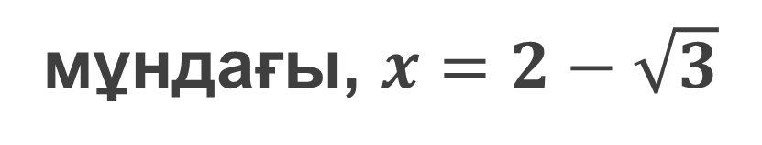
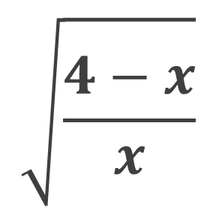
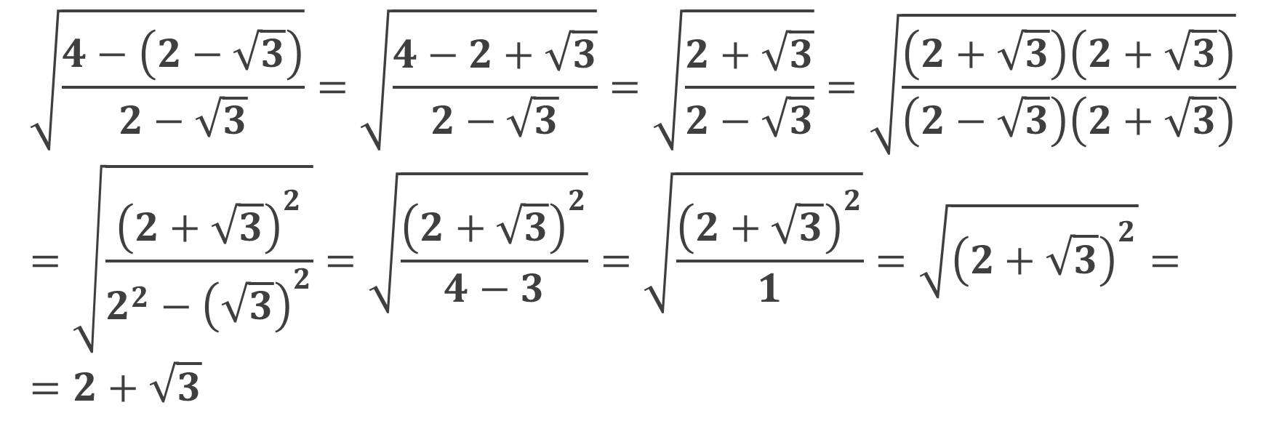
$$\sqrt{\frac{4−x}{x}}$$
мұндағы, $x=2−\sqrt{3}$
$$\sqrt{\frac{4−\left(2−\sqrt{3}\right)}{2−\sqrt{3}}}=\sqrt{\frac{4−2+\sqrt{3}}{2−\sqrt{3}}}=\sqrt{\frac{2+\sqrt{3}}{2−\sqrt{3}}}=\sqrt{\frac{\left(2+\sqrt{3}\right)\left(2+\sqrt{3}\right)}{\left(2−\sqrt{3}\right)\left(2+\sqrt{3}\right)}}=\sqrt{\frac{{\left(2+\sqrt{3}\right)}^{2}}{2^{2}−{\left(\sqrt{3}\right)}^{2}}}=\sqrt{\frac{{\left(2+\sqrt{3}\right)}^{2}}{4−3}}=\sqrt{\frac{{\left(2+\sqrt{3}\right)}^{2}}{1}}=\sqrt{{\left(2+\sqrt{3}\right)}^{2}}==2+\sqrt{3}$$

Slide 6
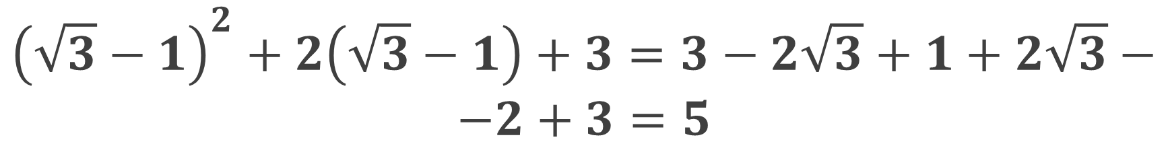
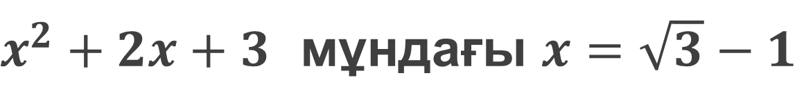
Өрнектің мәнін табыңдар:
$x^{2}+2x+3$ мұндағы $x=\sqrt{3}−1$
$${\left(\sqrt{3}−1\right)}^{2}+2\left(\sqrt{3}−1\right)+3=3−2\sqrt{3}+1+2\sqrt{3}−$$
$$−2+3=5$$

Slide 7
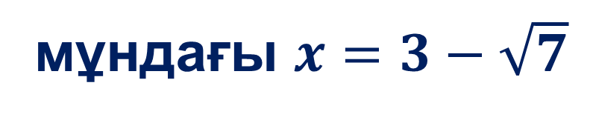

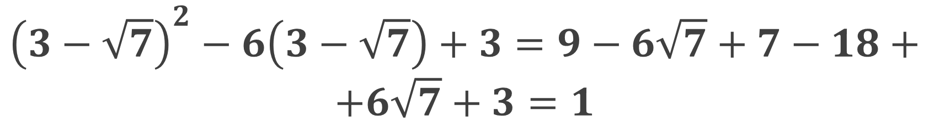
$$x^{2}−6x+3,$$
мұндағы $x=3−\sqrt{7}$
$${\left(3−\sqrt{7}\right)}^{2}−6\left(3−\sqrt{7}\right)+3=9−6\sqrt{7}+7−18+$$
$$+6\sqrt{7}+3=1$$

Slide 8
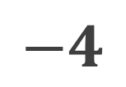



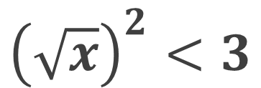
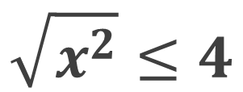





Теңсіздікті шешіңдер:
$${\left(\sqrt{x}\right)}^{2}<3$$
$$\sqrt{x^{2}}≤4$$
$$x<3$$
$$x≤±4$$
$$x$$
$$x$$
$$3$$
$$−4$$
$$4$$
$$\left(−∞;3\right)$$
$$\left[−4;4\right]$$

Slide 9
Қорытынды:
Аргументтің берілген мәндері бойынша функцияның мәндерін табуды және функцияның мәні бойынша аргументтің мәнін табуды үйрендік.

